Slide 1
Лекція №8
Клінічна та лабораторна техніка загального призначення
Одеса-2022
Одеський національний медичний університет
Кафедра біофізики, інформатики та медичної апаратури

Slide 2
Для того щоб отримати та зафіксувати інформацію щодо стану і параметрів медико-биологічної системи, необхідно мати сукупність пристроїв.
Первинним елементом такої сукупності є чутливий елемент засобів вимірювання, який має назву засобузйому інформації
.

Slide 3
Вимоги до пристроїв відображення і реєстрації медичної інформації:
-Мінімальна похибка.
-Мінімальна споживана потужність.
-Висока чутливість.
-Максимальний частотний діапазон
-Швикодія
-Максимальна ємність реєструючого пристрою.
-Збереження інформації після реєстрації
-Зручність зчитування та розшифровки інформації
-Простота експлуатації і надійність.
-Мінімальні габарити і маса.
-Універсальність

Slide 4





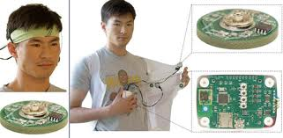
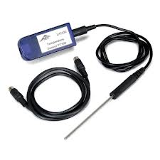
Структурна схема зйому, передачі і реєстрації медико- біологічної інформації.

Slide 5
Засіб зйому перетворює інформацію медико-біологічного і фізіологічного змісту в сигнал електронного пристрою. В медичній електроніці використовують два види пристроїв зйому: електроди і датчики.
Пристрій зйому
Електроди
Датчики
Активні
(генераторні)
Пасивні
(параметричні)

Slide 6
Електроди
Електроди - це провідники спеціальної форми, які зєднують ланцюг вимірювання з біологічною системою.
Вимоги до електродів:
-повинні швидко фіксуватись;
-мати високу стабільність електричних параметрів;
-не спотворювати сигнал;
- не подразнювати біологічну тканину.

Slide 7
Електроди використовують не тільки для зйому електричного сигнала, але й для підведення зовнішнього електромагнітного впливу. Наприклад, при реографії.
В медицині електроди використовують також для здійснення електромагнітного впливу з метою, наприклад, електричної стимуляції тканин.

Slide 8
Проблеми, які необхідно враховувати при користуванні електродами:
1.Визникненне гальванічної елекетрорушійної (ЕДС)сили в місці контакта электрода з біологічною системою;
2.Электролітична поляризация электродів, що приводить до виділення на електродах продуктів електролізу. В результаті виникає зустрчіна (по відношенню до основної) ЕДС.
В обох випадках виникнення ЕДС спотворює корисний біоелектричний сигнал.

Slide 9
Датчики медико-біологічної інформації
Датчик – пристрійЮ який перетворює вимірювану і контрольовану величину в сигнал, який є зручним для передання та реєстрації

Slide 10
Характеристика датчика - функціональна залежність вихідної величини α від вхідної X (описується аналітично чи графічно).
Кращим є датчик з лінійними характеристиками α = kХ, де k постійний коефіцієнт.
Чутливість датчика - S – це відношення зміни вхідної велични до відповідної величини вихідного сигналу:
S = α / Х S = α / Х.
Межа датчика - максимальне значення вхідної величини, яке може бути сприйнняте датчиком без спотворення чи пошкодження датчика.
Поріг датчика – мінімальна зміна вхідної величини, яка може бути визначена.

Slide 11
Класи датчиків:
Генераторні датчики - під впливом вхідного сигнала генерують потенціал чи струм (індукційні, пьєзоелектричні, фотоелектричні і т.п.).
Параметричні датчики - под впливом вхідного сигнала змінюється певний параметр (тензометричні, ємнісні, індуктивні, реостатні і т.п.).
Розрізняють механічні, акустичні, температурні, оптичні і інші датчики.

Slide 12
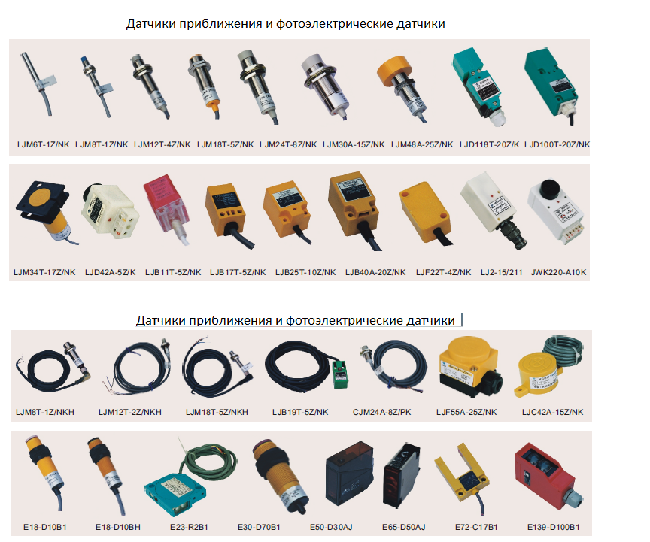
Приклади генераторних датчиків

Slide 13
Потенціометричні датчики. Принцип роботи іон-селективних електродів
Велика підмножина електрохімічних датчиків
Принцип: електричний потенціал виникає на поверхні твердого матеріалу, зануреного в розчин, що містить іони, які обмінюються на поверхні.
Потенціал пропорційно залежить від кількості або концентрації іонів в розчині.
Різниця потенціалів між поверхнею твердого тіла і розчину виникає через розділення зарядів на поверхні.

Slide 14
Потенціометричні датчики. Принцип роботи іон-селективних електродів
Контакт потенціалу, аналогічний тому, який використовується для встановлення вольтової частини, не може бути виміряний безпосередньо.
Коли використовується другий електрод електрохімічна частина встановлена і потенціал між двома електродами можна безпосередньо виміряти.
Для забезпечення можливості точного вимірювання, і таким чином, щоб концентрація іонів належним чином була представлена через потенціал, критично важливо, щоб поточний вимірювальний прилад був максимально малий (будь-який струм навантаження в камері і відповідно вимірюваний потенціал).

Slide 15
Потенціометричні датчики. Принцип роботи іон-селективних електродів
Для сенсора цього типу прийнятно створити потенціал, який повинен бути іонно - специфікований - тобто електроди повинені знаходити різницю між рідинами.
Вони називаються іонно – специфікованими електродами або мембранами.
Чотири типи мембран:
Скляні мембрани, селективні для Н +, Na + та NH 4 + і аналогічних іонів.

Slide 16
Потенціометричні датчики. Принцип роботи іон-селективних електродів
Полімер-імобілізовані мембрани: У цьому виді мембрани, іоноселективні агенти іммобілізовані (спіймані) в полімерну матрицю. Типовий полімер-PVC
Гель-іммобілізовані ферменті мембрани: поверхнева реакція між іонноспецифікованим ферментом, який по черзі звязаний з твердою поверхню або імобілізований в матриці - в основному для біомедичних застосувань
Розчинні неорганічні мембрани солі: або кристалічні або порошкоподібні солі вдавлюються в використовуване тверде тіло. Типовими солями є LaF₃ або суміші солей таких, як Ag₂S і AgCl. Ці електроди селективні до F⁻, S²⁻ і Cl⁻ і подібних іонів.

Slide 17
Скломембраннні сенсори
Найстаріший з іон-селективних електродів,
Використовується для рН-визначення з середини 1930-х і при цьому, найчастіше.
Електрод є склом виготовленим з додаванням натрію (Na₂O) і окису алюмінію (Al₂O₃).
Зроблено в дуже тонкій трубці, як мембрана.
Це забезпечує високий опір мембрани,проте дозволяє переносити іони через неї.
Основний метод вимірювання рН показано на малюнку 8.7a.

Slide 18
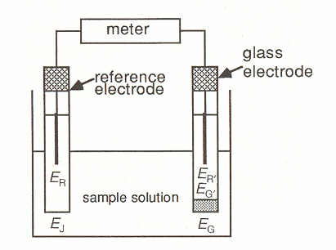
pH сенсор
Notes:
Figure 8.7a

Slide 19
pH сенсор
Складається зі скляного мембранного електрода зліва і електрода справа.
Звязний електрод, як правило, Ag/AgCl електрод в KCl водному розчині або насичений каломельний електрод (Hg/Hg2Cl2 в розчині KCl).
Звязний електрод, як правило, обєднаний з тестовим електродом, так, що користувач має справу лише з одним пробником, як показано на малюнку 8.7b.
Сенсор використовується так - спочатку електрод занурюється в потрібну рідину HCL (0.1.mol/liter), а потім він занурюється в розчин для перевірки. Вихідний електричний сигнал калібрується в рН.
Датчик цього типу реагує на рН від 1 до 14.

Slide 20
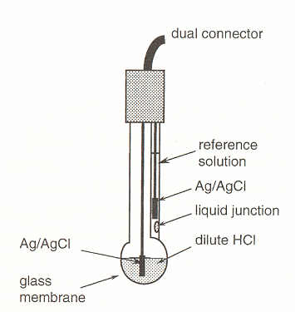
рН датчик з обєднаними електродами
Notes:
Figure 8.7b

Slide 21
Скломембранні сенсори
Зміни в базовій конфігурації, як в плані електрода (заповнення), а також складових частин мембранного скла призводить до чутливості до інших типів іонів, а також до створення датчиків, здатних до зондування розчиненого газу в розчині, зокрема аміаку, але також CO₂, SO₂, HF, H₂S і HCN

Slide 22
Сенсори розчинних неорганічних солей мембрани
Базуються на розчині неорганічної солі, в якому проходять іонно-обмінні взаємодіі у воді та генеруються необхідні потенціали на інтерфейсі
Типові солі - лантан фторид (LaF₃) і аргентум сульфід (Ag₂S).
Мембрана може бути:
  однокристальна мембрана,
  виплавлений диск, виготовлений з порошкових солей
  полімерна матриця, яка складається з порошкових солей
  кожна має свої власні додатки та властивості

Slide 23
Сенсори розчинних неорганічних солей мембрани
Структура комерційного датчика використовується як фтор у воді і показана так
Зондування мембрани, зроблена у вигляді тонкого диска наросла в якості єдиного кристалу.
Електрод створений у внутрішні рішення (в разі: NAF / NaCl на 0,1 моль/л).
Датчик може виявити показали концентрації фтору у воді від 0,1 до 2000 мг/
Цей датчик зазвичай використовується для контролю фтору в питній воді (близько 1 мг/л).

Slide 24
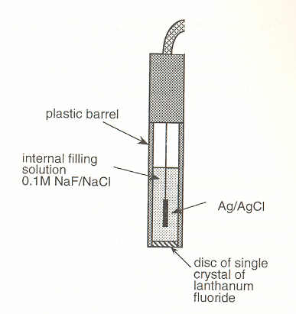
Сенсор розчинних неорганічних солей мембрани для фториду
Notes:
Figure 8.8

Slide 25
Датчики розчинних неорганічних солей мембрани
Мембрани можуть бути виготовлені з інших матеріалів, таких як срібло сульфіду.
Останній легко робиться на тонких дисках з металізацією порошкоподібним матеріалом і може бути використаний замість єдиного кристалу.
Це веде до того, що селективний сенсор чутливий до іонів хлору, кадмію, свинцю і міді, і часто використовується для визначення важких металів, розчинених у воді.

Slide 26
ФІЗИЧНІ ВЛАСТИВОСТІ СЕЧІ – приклад лабораторних методів дослідження

Slide 27
Методи дослідження сечі
Дослідження сечі полягає у визначенні фізичних властивостей, хімічного складу і мікроскопічному вивченні сечового осаду.
Для дослідження збирають усю порцію ранкової (концентрованої) сечі після ретельного туалету зовнішніх статевих органів.
Сечу необхідно збирати в абсолютно чистий сухий посуд, зберігати в холодному місці, а мікроскопічне дослідження слід здійснювати не пізніше як за 2 години після збирання.

Slide 28
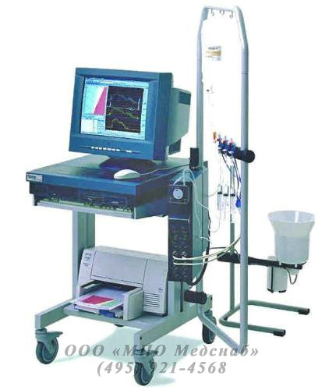
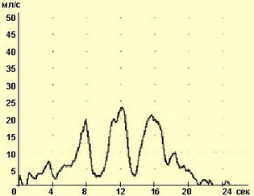
Урофлоуметрія

Slide 29
КІЛЬКІСТЬ
У дорослої людини, яка отримує звичайне змішане харчування, добова кількість сечі — добовий діурез (diuresis) — варіює у межах від 800 до 1500 мл. Для оцінки добового діурезу порівнюють кількість сечі з кількістю рідини, що надходить за добу.
В нормі з організму з сечею виводиться 60-80% від об'єму спожитої рідини.

Slide 30
Зміни кількості сечі
Поліурія (polyuria) — збільшення добової кількості сечі (понад 2000 мл за добу).
Фізіологічна: надмірне вживання рідини, нервове збудження (фізіологічна поліурія).
Патологія:
  - при розсмоктуванні набряків, транссудатів, ексудатів;
  - при хронічній нирковій недостатності (ХНН);
  - при одужуванні від гострої ниркової недостатності (ГНН);
  - при нецукровому діабеті (4-6 л і більше);
  - цукровий діабет;
  - при амілоїдозі, саркоїдозі, мієломній хворобі.
Поліурія спостерігається:
  - при прийомі діуретиків;
  - під впливом деяких препаратів (кофеїну, препаратів наперстянки, етанолу, ацетилсаліцилової кислоти, літію, гіпоглікемічних препаратів).

Slide 31
Зміни кількості сечі
Олігурія (oliguria) — зменшення добової кількості сечі (менше 500 мл за добу).
Фізіологічна:
  - обмеження питного режиму;
  - втрата рідини з потом у спеку або при фізичному наванта­женні.
Патологія:
  - при серцевій декомпенсації;
  при температурних реакціях, профузних проносах, опіках, блюванні, кровотечах);
  - шоці, колапсі;
  - ураження нирок: гострому нефриті (добовий діурез знижується до 200-300 мл), нефротичному синдромі в набряковій фазі, при гострій нирковій недостатності (гемолітична, токсична нирка тощо);
  - при дії нефротоксичних речовин (свинцю, миш'яку, вісмуту, етиленгліколю, лікарських препаратів).

Slide 32
Зміни кількості сечі
Анурія (anuria) — повне припинення виділення сечі (менше 200 мл за добу):
  — ранній основний клінічний прояв синдрому гострої ниркової недостатності.
Виникає також при:
  — тяжких формах гострого нефриту;
  — термінальній стадії серцевої недостатності;
  — гострій крововтраті;
  — нестримному блюванні;
  — закупорці сечоводів каменями, здавленні сечоводів пухлинами (рак матки, придатків, сечового міхура).

Slide 33
Ішурія (ischuria) — затримка сечі в сечовому міхурі внаслідок неможливості самостійного сечовипускання.
Спостерігається при:
— захворюваннях передміхурової залози (аденома, рак);
— простатиті;
— парапроктиті;
— деяких функціональних та органічних ураженнях ЦНС;
— порушенні нервово-м'язового апарату сечового міхура при деяких гострих хірургічних станах у порожнині живота й малого тазу, обширних травмах скелетної мускулатури;
— прийомі наркотиків, атропіну, гангліоблокаторів.
Добовий діурез поділяють на денний і нічний. Відношення денного діурезу до нічного у здорової людини становить 3:1 або 4:1.
Ніктурія (nycturia) — домінування нічного діурезу над ден­ним:
— є одним із симптомів різних ниркових захворювань;
— спостерігається при гіпертрофії передміхурової залози;
— нецукровому діабеті.

Slide 34
Частота сечовипускання
За нормою частота сечовипускання становить 4-5 разів на добу.
Полакіурія (pollakiuria) — часте сечовипускання —при прийомі великої кількості рідини, а також при запаленні сечовивідних шляхів.
Олакіурія (olakiuria) — нечасте сечовипускання — можливе при обмеженому прийомі рідини і при нервово-рефлекторних порушеннях.
Дизурія (dysuria) — болісне сечовипускання — часто є симптомом різних запальних захворювань сечостатевої системи: циститу, уретриту, пієлонефриту, туберкульозу нирки.

Slide 35
ВІДНОСНА ГУСТИНА СЕЧІ
У здорової людини упродовж доби відносна густина сечі може коливатися в широких межах — від 1,008 до 1,026, а в ранковій (найбільш концентрованій) порції вона становить 1,020-1,026.
Визначення відносної густини сечі має велике клінічне значення, бо вказує на концентрацію розчинених у ній речовин (сечовини, сечової кислоти, креатиніну, різних солей) і відображає здатність нирок до концентрування і розведення. Точнішу інформацію про концентраційну функцію нирок одержують при прямому визначенні осмотичної концентрації сечі методом кріоскопії (визначенням точки замерзання). Дослідження необхідно проводити в умовах стандартного водного режиму (проба Зимницького) або в умовах вживання сухих страв (проба Фольгарда).
Відносна густина сечі залежить не лише від кількості розчинених часток, але й від їх молекулярної ваги. Речовини з великою молекулярною масою (наприклад, протеїни) сприяють підвищенню відносної густини, не міняючи істотно осмотичної концентрації сечі. Осмотична концентрація визначається в першу чергу вмістом електролітів та сечовини і виражається в мосм/л. У здорової людини максимальна осмотична концентрація сечі досягає 910 мосм/л (максимальна відносна густина — 1,025-1,026).

Slide 36
Гіперстенурія (hypersthenuria) — відносна густина більша за 1,026 (осмотична концентрація сечі вище 910 мосм/л, часто підвищена до 1200 мосм/л) при:
- наростанні набряків (гострий гломерулонефрит, застійна нирка при серцевій недостатності та ін.);
-нефротичному синдромі
-цукровому діабеті (у виражених випадках цукрового діабету з масивної глюкозурією відносна густина може дорівнювати 1,040-1,050);
-введенні манітолу або декстрану, рентгенконтрастних речовин;
-токсикозі вагітних.

Slide 37
Гіпостенурія (hyposthenuria) — відносна густина менша за 1,008:
гостре ураження ниркових канальців;
- нецукровий діабет;
- хронічна ниркова недостатність;
- злоякісна гіпертензія.
Ізостенурія (isosthenuria) — стан, коли відзначається рівність осмотичного тиску сечі та плазми крові (відносна густина 1,010-1,011, осмотична концентрація сечі не перевищує 280-320 мосм/л); свідчить про повну втрату концентраційної функції нирок.

Slide 38
Визначення відносної густини сечі
Вимірюють відносну густину сечі за допомогою урометра (ареометр зі шкалою від 1,000 до 1,050; для зручності кому після одиниці опускають):
— сечу наливають у вузький циліндр на 50 або 100 мл, уникаючи утворення піни (якщо утворилася піна, її знімають фільтрувальним папером);
— у циліндр обережно опускають урометр і, коли він перестає коливатися, визначають відносну густину по нижньому меніску (урометр при цьому має вільно плавати в циліндрі, не торкатися його стінок).

Slide 39
КОЛІР СЕЧІ
В нормі залежить від концентрації і може варіювати від світложовтого до янтарно-жовтого. Нормальне забарвлення сечі зумовлене вмістом в ній урохромів А і В, уробіліноїдів, уроетрину та інших речовин, що утворюються з пігментів крові.
Колір сечі може мінятися внаслідок прийому деяких лікарських препаратів і харчових продуктів (буряка, моркви тощо).
В деяких випадках при звичайному кольорі сечі осад набуває різного забарвлення залежно від вмісту в ній солей, формених елементів, слизу.
Визначення кольору сечі
Колір сечі визначають на світлі, тримаючи циліндр на рівні очей.

Slide 40
ЗМІНЕННЯ КОЛЬОРУ СЕЧІ У РІЗНИХ ПАТОЛОГІЧНИХ СТАНАХ (за Л.В.Козловською, А.Ю.Ніколаєвим, 1984
Колір сечі | Патологічні стани, при яких змінюється колір сечі | Причини,через які змінюється колір сечі
Темно-жовтий | Застійна нирка, набряки, опіки, блювота, пронос | Велика концентрація Фарбувальних речовин
Блідий, водявий | Цукровий діабет,нецукровий діабет | Мала концентрація фарбувальних речовин
Темно-бурий | Гемолітичні анемії | Уробіліногенурія
Темний, майже чорний | Гостра гемолітична нирка Алкаптонурія | Гемоглобінурія Гомогентизинова кислота
Червоний | Ниркова коліка,інфаркт нирки | Гематурія (свіжа кров)
Вид "м'ясних помиїв" | Гострий нефрит | Гематурія (змінена кров)
Колір "пива" (зеленувато-бурий) | Паренхіматозна жовтуха | Білірубінурія та Уробіліногенурія
Зеленувато-жовтий | Механічна жовтуха | Білірубінурія
Білуватий | Жирове переродженняі розпад ниркової тканини | Ліпурія
Молочний | Лімфостаз нирок | Хілурія

Slide 41
ЗМІНИ КОЛЬОРУ ОСАДУ СЕЧІ
Колір осаду сечі | Причини
Цегляно-червоний Жовто-коричневий пісок Білий щільний Сливкоподібний з зеленим відтінком Червонуватий Драглеподібний | Великий вміст уратів Великий вміст сечової кислоти Трипельфосфати і аморфні фосфати Наявність гною Великий вміст крові Наявність слизу

Slide 42
ПРОЗОРІСТЬ
Нормальна сеча прозора. Помутніння сечі спричиняється солями, клітинними елементами, слизом, жирами, бактеріями. Для проведення деяких досліджень сечі (наприклад, для визначення білка, глюкози) необхідно позбавлятися від елементів помутніння.

Slide 43
ЗАПАХ СЕЧІ
Сеча звичайно має нерізкий специфічний запах. При розкладанні сечі бактеріями на повітрі (за деякий час) і в сечових шляхах (важкі цистити, пухлина, що розпадається) з'являється аміаковий запах. За наявності кетонових тіл сеча набуває своєрідного запаху (фруктового), що нагадує запах гнилих яблук.

Slide 44
Класифікація оптичних методів аналіза:
За обєктами, які вивчають: атомний і молекулярний спектральний аналіз.
За характером взаємодії електромагнітного випромінювання з речовиною. Розрізняють:
Атомно-абсорбційий аналіз.
Емісіойний спектральний аналіз.
Полумяна фотометрія.
Молекулярний абсорбційний аналіз.
Люмінесцентний аналіз.
Спектральний аналіз із використанням ефекта комбінаційного розсіяння світла (раман-эфекта).
Нефелометричний аналіз.
Турбідиметричний аналіз.
Рефрактометричний аналіз.
Інтерферометричний аналіз.
Поляриметричний аналіз.

Slide 45
За областями електромагнітного спектра.
Спектроскопія (спектрофотометрія) в в ближній ультрафіолетовій (УФ) області – в інтервалі довжин хвиль 200-400 нм (185-390 нм) і у видімій області – в інтервалі довжин хвиль 400-760 нм (390-760 нм).
Інфрачервона спектроскопія, яка дозволяє вивчати участок спектра в інтервалі 0,76-1000 мкм (1 мкм = 10⁻⁶ м).
Також використовують: рентгеновську спектроскопію, мікрохвильову спектроскопію і інш.
За природою енергетичних переходів.
Електронні спектри.
Коливальні спектри.
Обертальні спектри.

Slide 46




Загальні положення
Довжина хвилі λ - відстань, яку проходить хвиля за час одного повного коливання. Частіше вимеряют в нм (1 нм = 10⁻⁹ м).
Частота ν - число, коли електричне поле досягає максимального позитивного значення за секунду. Одиниця виміру - герц (1 Гц = 1 с⁻¹).
Хвильове число - число довжин хвиль, які вміщуютьяс в одиницю довжини, = 1/λ. Вимірюють хвильове число в зворотніх сантиметрах (см⁻¹).
Рівняння Планка:
,де - зміна енергії елементарної системи в результаті поглинання чи випускання фотона з енергією
(h – постійна Планка: h=6,6262·10⁻³⁴ Дж·с).

Slide 47
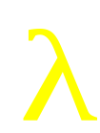

Slide 48
B
Г
A

Slide 49
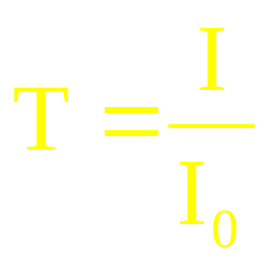
Пропускання променя світла через кювету з розчином

Slide 50
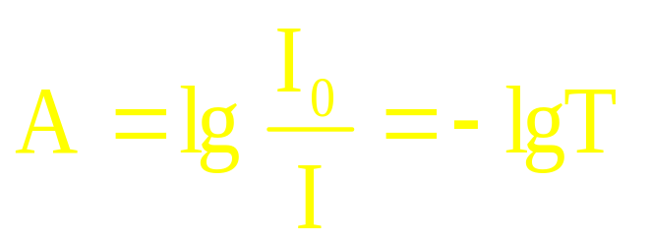
Оптична щільність, одиниці оптичної щільності

Slide 51
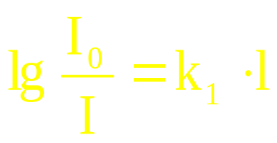
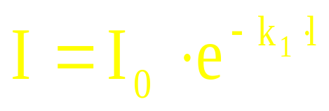
Закон Бугера-Ламберта (в 1729 г. - Бугер, в 1760 г. - Ламберт): однорідні шари однієї й тієї ж речовини однакової товщини поглинають одну й ту ж долю світлової енергії, яка впливає на них при постійній концентрації речовини.
е - основа натуральних логарифмів;
k₁ - коефіцієнт поглинання середовища;
l - товщина шару, який поглинає світло, см.

Slide 52
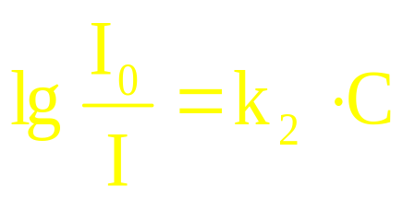
Закон Бера (1852 г.): оптична щільність розичну прямопропорційна концентрації розчиненої речовини при постійній товщині шару
, где
k₂ - коефіцієнт пропорційності;
С - концентрація розичненої речовини.

Slide 53
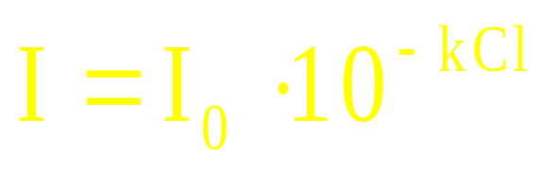
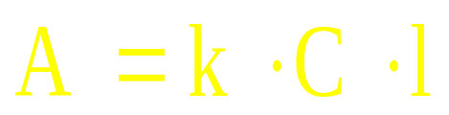
Обєднаний закон Бугера-Ламберта-Бера:
оптична щільність прямопропорційна концентрації розчичненої речовини і товщині шару розчину, який поглинає світло.
k - коефіцієнт світлопоглинання, який залежить від при роди розчиненої речовини, температури, розчинника та довжини світолової хвилі

Slide 54
Якщо концентрація С виражена в молях на літр,
l - в см, то k є молярним коефіцієнтом світлопоглинання і позначається як ε_{λ}.
При виконанні основного закона
світлопоглинання оптична щільність розчину
прямопропорційна молярному коефіцієнту
світлопоглинання, концентрації поглинаючої речовини і товщині шару розчину:
А = ε_{λ} · С · l

Slide 55
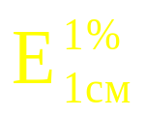
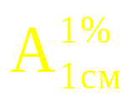
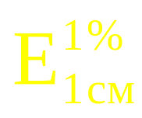
Якщо концентрація розчину виражена у відсотках, то k уявляє собою питомий коефіцієнт поглинання і позначається як або
Питомий коефіцієнт поглинання чисельно дорівнює оптичній щільності 1%-го розчину при товщині поглинаючого шару I см.
А = · С · l

Slide 56
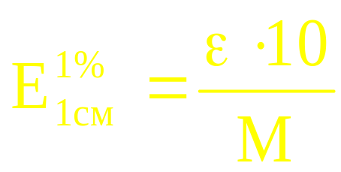
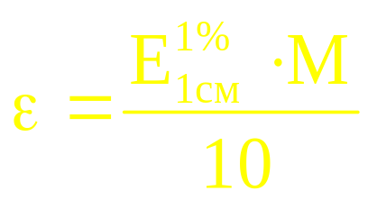
Звязок між молярним і питомим коефіцієнтами поглинання виражається рівняннями :
М - молекулярна маса речовини
Notes:
Связь между молярным и удельным коэффициентами поглощения выражается уравнениями:

Slide 57
Спектр поглинання
(ε) А
λ _{max}
λ, нм

Slide 58
Вибір довжини хвилі
Величина молярного коефіцієнта поглинання повинна бути значною.
Через це в більшості випадків λ_{анал} вибирають на максимумі поглинання речовини, вміст якої вимірюють

Slide 59
За наявності у речовини, яку досліджують декількох максимумів поглинання слід віддіавати перевагу більш широким пікам поглинання. За незначних змін довжини хвилі зміна оптичної щільності повинна бути незначною. Не можна використовувати для аналіза круті участки спектра. Максимальна відтворюваність досягається зазвичай при змінах поглинання в максимумі чи мінімумі широкої ділянки поглинання.
А
λ _{анал}
λ, нм

Slide 60
Деякі речовини змінюють свої властивості при зміні рН середовища, окиснювально-відновлювального потенціала, а також при таутомерних перетвореннях. За подібних умов та при певному значенні довжини хвилі всі спектральні криві мають загальну точку пересічення, яка має назву ізобестичної.
Для кількісного визначення слід обрати саме такі довжини хвиль. При інших довжинах хвиль будуть спостергіатись відхилення від закона Бугера-Ламберта-Бера.
А
λ, нм

Slide 61
Якщо в досліджуваному розчині присутні домішки, вибір довжини хвилі проводять так, щоб відношення показника поглинання речовини до показника поглинання домішок було достатньо великим.

Slide 62
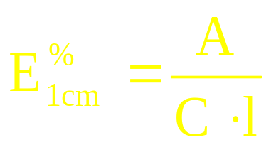
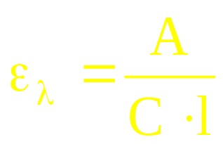
Перевірка підпорядкування поглинання досліджуваними розчинами закону Бугера-Ламберта-Бера

Slide 63
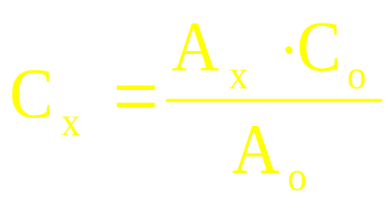
I. Метод стандарта
Паралельно до досліджувань за аналогічних умов говлять стандартний розчин (розчин з точно відомою концентрацією речовини, яка визначається). За однакових уомв вимірюють оптичну щільність розчинів і розраховують концентрацію досліджуваної речовини за формуловю:

Slide 64
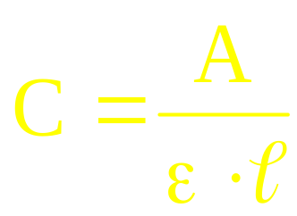
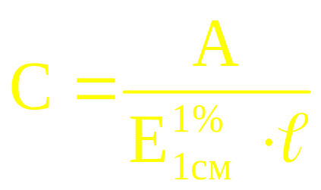
2. Визначення за питомим чи молярним показником поглинання
Вимагає обовязкового дотримання основного закона світлопоглинання:

Slide 65

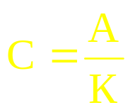
3. За калібровочною кривою
Задля побудови калібровочного графіка готовлять серію стандартних розчинів (5-8 розчинів, які відрізняються за концентрацією не менше, ніж на 30%). (не менше 3 паралельних розчинів для кожної точки). Вимірюють оптичну щільність і будують графік в координатах А - f(С).
На відміну від інших фотометричних методів, метод дозволяє визначити концентрацію розчинів навіть в тих випадках, коли основний закон світлопоглинання не виконується. Для побудови градуйованої кривої в цих випадках вкористовують значно більше число стандартних розчинів, які відрізняються один від одного за концентрацією не більше від 10%.
Для підвищення точності аналіза можливо використовувати рівняння калібровочного графіка.

Slide 66
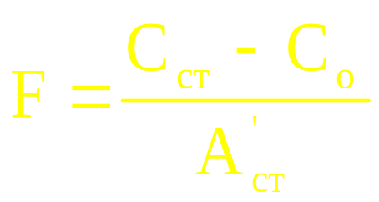
4. Диференційний метод
Вимірюють оптичну щільність досліджуваного та стандартного
фарбованих розчинів не у відношенні до чистого розчинника,
а по відношенню до фарбованого розчину речовини, яку досліджують
з концентрацією С_{о}, , яка є меньшою, ніж концентрація досліджуваного
розчину С_{х}
С_{х} = С_{о} + F·А΄_{x}
А΄_{x} - відносна оптична щільність досліджуваного розчина,
F - фактор перерахунку
А΄_{ст} – відносна оптична щільність стандартного розчина

Slide 67
Графічний спосіб
Для побудови градуйованого графіка готовлять серію стандартних розчинів з концентраціями С₁, С₂....С_{n} (С_{n}>…С₂>C₁) і вимірюють їх оптичну щільність по відношенню до компенсаційного розчину з концентрацією С₀. За отриманими даними будують градуйовочний графік. На основі виміру оптичної щільності досліджуваного розчину по градуйовочному графіку визначають його концентрацію С_{х}.

Slide 68
Метод фотометричного титрування
А
А
V, мл
V, мл
Титруемый раствор не поглощает свет,
продукт реакции поглощает
Определяемый компонент поглощает свет, титрант и продукт реакции не поглощают
А
А
V, мл
V, мл
Определяемый компонент и продукт реакции поглощают свет
Определяемый компонент и продукт реакции не поглощают свет, титрант поглощает

Slide 69
Аналіз багатокомпонентних систем
В 1873 р. К. Фірордтом на прикладі двохкомпонентної суміші був вперше сформульований і експериментально підтверджений принцип
аддитивності оптичних щільностей:
оптична щільність суміші сполук, які не вступають в хімічну взаємодію один з одним, дорівнює сумі оптичних щільностей компонентів суміші:

Slide 70
Спектрофотометричний аналіз двохкомпонентних систем
Криві світлопоглинання обох речовин перекриваються по всьому спектру.
Криві світ лопоглинання обох речовин перекриваються, яле є ділянка спектра в якому поглинає лише один компонен.
Криві світлопоглинання обох речовин не перекриваються.

Slide 71
Кривые светопоглощения обоих веществ перекрываются по всему спектру
А
λ, нм

Slide 72
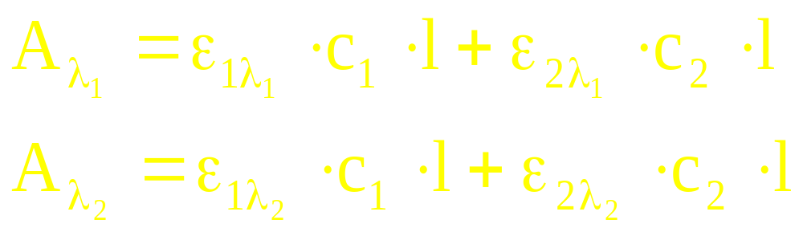
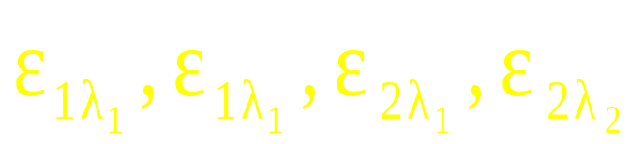
С₁ и С₂ – концентрации компонентов в моль/л;
- молярные коэффициенты
поглощения при λ₁ и λ₂.

Slide 73
Кривые светопоглощения обоих веществ
перекрываются, но имеется участок спектра, в котором
поглощает лишь один компонент
А
λ, нм

Slide 74
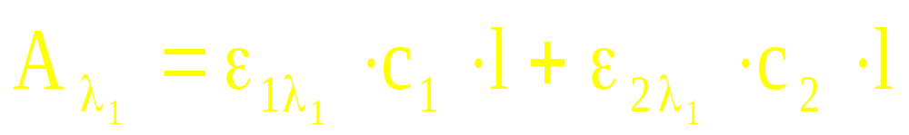
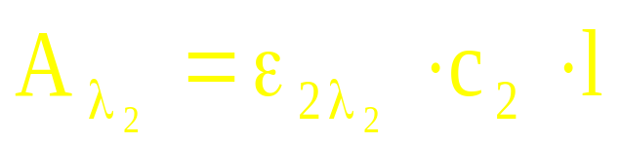

Slide 75
Кривые светопоглощения обоих веществ не перекрываются
А
λ, нм

Slide 76
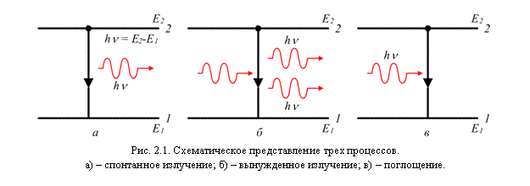
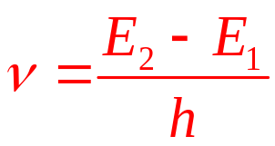
ПРИНЦИП ДІЇ ЛАЗЕРА
Спонтанне випромінювання
Змушене випромінювання
Поглинання
Розглянемо 3 фундаментальних процеси, які описують взаємодію фотонів електромагнітного випромінювання з речовиною – спонтанне випромінювання (а), змушене випро-мінювання (б) і поглинання (в). Для простоти розглянемо сере-довище (атом, молекулу) із двома енергетичними рівнями, енергії яких Е1 та Е2 , причому Е2.> Е1 Перехід з верхнього рівня на нижній може супроводжуватися випромінюванням фотона із частотою
крім того, існують так звані безвипромінювальні переходи.

Slide 77
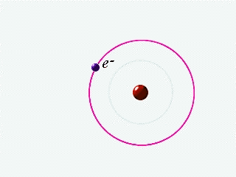
Спонтанне (самочинне) випромінювання атому

Slide 78
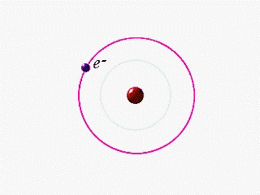
Змушене
випромінювання атому

Slide 79
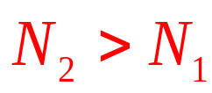
ПРИНЦИП ДІЇ ЛАЗЕРА
Як довів Ейнштейн у стані термодинамічної рівноваги вірогідності поглинання і змушеного випромінювання однакові.
Однак середовище може перебувати в нерівноважному стані, у якому реалізується інверсна населеність рівнів, тобто.
У цьому випадку середовище почне підсилювати випромінювання, тобто буде активним середовищем. Переведення середовища в нерівноважний стан здійснюється зовнішнім джерелом енергії (накачування).
Слід зазначити, що в середовищі, що має тільки два рівні, інверсна населеність не може бути отримана.

Slide 80
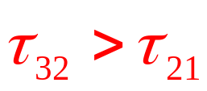
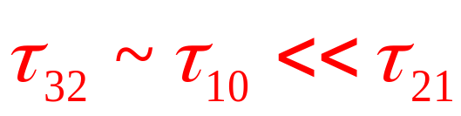
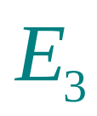
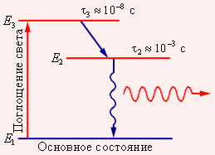


Основною умовою реалізації подібних схем є співвідношення між часами життя збуждeних рівнів:
(для трьохрівневої схеми)
(для чотирьохрівневої схеми)
Схема лазера
Безвипромінювальні переходи
Безвипромінювальні переходи
Накачування
Лазерна генерація
Лазерна генерація
Безвипромінювальні переходи
Основний стан
Основний стан

Slide 81
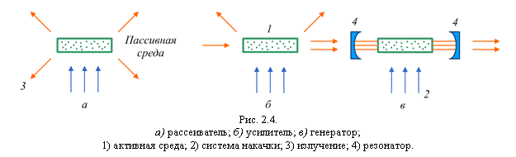
Будова лазера
Пасивне середовище
Розсіювач
Підсилювач
Генератор
1 – активне середовище;
2 – система накачування;
3 – випромінювання;
4 - резонатор

Slide 82
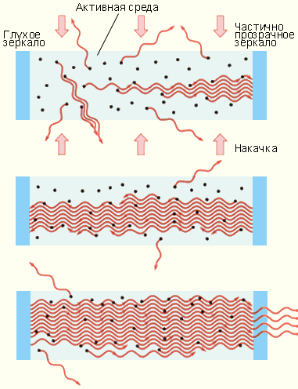
Активне середовище
Дзеркало, що повністю відбиває
Частково прозоре дзеркало
Розвиток лавиноподібного процесу генерації у лазері
Накачування

Slide 83
Рубіновий лазер
Рубін - це твердий кристал, основою якого є корунд, тобто кристал окису алюмінію (Al2O3), у якому невелика частина атомів алюмінію (близько 0,05%) заміщена іонами хрому Cr+++. Для створення інверсної населеності використовується оптичне накачування, тобто освітлення кристала рубіна потужним спалахом світла. Рубіну надають форму циліндричного стрижня, кінці якого ретельно відполіровані, посріблені, і служать дзеркалами для лазера. Для освітлення рубінового стрижня застосовують імпульсні ксенонові газорозрядні лампи, через які розряджаються батареї високовольтних конденсаторів. Лампа-Спалах має форму спіральної трубки, що обвивається навколо рубінового стрижня. Під дією потужного імпульсу світла в рубіновому стрижні створюється інверсна заселеність і завдяки наявності дзеркал збуджується лазерна генерація, тривалість якої трохи менша за тривалість спалаху лампи, що накачує.

Slide 84
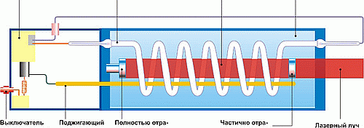
Схема будови лазера на рубіні
Ксенонова імпульсна лампа
Рубіновий стрижень
Корпус
Джерело живлення
Вимикач електроживлення
Дзеркало, яке повністю відбиває
Дзеркало, яке частково відбиває
Лазерний промінь

Slide 85

Рубіновий лазер

Slide 86
Властивості лазерного випромінювання:
1) Висока ступінь монохроматичності.
На практиці в спеціальних умовах вдається добитися, щоб відносна ширина спектральної лінії лазерного випромінювання в 10⁷ - 10⁸ разів була меншою за ширину найвужчих ліній спонтанного випромінювання, які спостерігаються в природі.
2) Когерентність.
3) Вузька спрямованість.
В лазері вдається одержати розбіжність променя меншою 10⁻⁴ радіани, тобто на рівні кутових секунд.
4) Висока густина потужності.

Slide 87
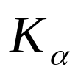
Дати коротку відповідь на нижченаведені питання
1 Скільки типів молекулярних спектрів розрізняють?
1) 1; 2) 2; 3) 3; 4) 4
2 Перелічить квантові числа, які визначають енергію молекули
3 Сформулюйте правило добору для коливального квантового числа
4 Яким є молекулярний спектр?
суцільним; 2) смугастим; 3) лінійчастим
5 Визначить короткохвильову границю суцільного рентгенівського випромінювання, коли напруга між катодом і анодом дорівнює 50кВ
6 Визначить циклічну частоту лінії олова (Z=50)
7 У скільки разів довжина хвилі де Бройля електрона більша за довжину хвилі де Бройля протона, що рухаються з однаковими швидкостями? 1) однакові; 2) у 1838; 3) у 1/1838
8 Які з нижченаведених блоків не містить квантовий генератор?
1) Активне середовище; 2) монохроматор; 3) резонатор; 4) система накачування; 5) охолоджувач; 6) поляризатор
9 У скільки разів повна енергія електрона на другому енергетичному рівні одновимірної потенціальної ями більша ніж на першому?
1) 1/4; 2) 2; 3) 1/2; 4) 4
10 Чому дорівнює спін електрона?

Slide 88
Рекомендована література (основна)
Годлевський Л. С., Полясний В. А., Кресюн Н.В.і співавт. Медична апаратура. Принципи дії та застосування: монографія / [Електрон. Дані]. Одеса: Політехперіодика. 2015. 1 електрон.опт.диск (СD-ROM). URL: http://dx.doi.org/10.15222/godlevsky1
Будова і принципи роботи медичного обладнання: посібник / В.Д. Дідух, Ю.А. Рудяк, Р.Б. Ладика та ін. – ТДМУ, 2015. – 268 с.
Джон Хемптон і Джоана Хемптон Основи ЕКГ=The ECG Made Easy: пер. 9-го англ. вид.: Навч. посіб. для студ. мед. ЗВО, лікарів, кардіологів 2020 р.
Жабоєдов Г.Д., Кірєєв В.В. Офтальмологія: практикум: Навч. посіб. для мед. ВНЗ IV рів. акред. 2013. Київ, 280 с.
Жук М.І. Апарати медичної діагностики та терапії : навч. посіб. Ч. 2 / М.І. Жук, О.М. Дацок ; за заг. ред. А. І. Биха ; МОН України, Харк. нац. ун-т радіоелектроніки. — 2-ге вид., випр. та доп. — Харків : ХНУРЕ, 2014. — 336 c.
Злепко, С. М. Коваль, Л. Г. Гаврілова, Н. М. Тимчик, І. С. Медична апаратура спеціального призначення. Нав.посібник. Вінниця.- 2010 – 160 с.
Ємчик Л.Ф., Кміт Я.М. Медична і біологічна фізика: Підруч.-Львів: Світ, 2003.- 592 с.
Ємчик Л.Ф. Основи біологічної фізики і медична апаратура: Підручник для ВНЗ І—ІІІ р.а. — 2-ге вид., випр. Рекомендовано МОН. Київ 2014 392 с.
Кулик А.Я., Нікольський О.І., Ревенок В.І. Кулик Я.А. Схемотехніка медичної електронної апаратури / Монографія. – Вінниця: ВНМУ, 2020. – 167 с.
Лазерна кореляційна спектроскопія секретів слизових оболонок / Бажора, Ю.І.; Кресюн, В.Й.; Носкін Л.О. і співавт. Режим доступу (Одеський мед.університет, репозиторій):
http://repo.odmu.edu.ua:80/xmlui/handle/123456789/4867
Лазерна кореляційна спектроскопія як метод дослідження гомеостазу бронхо-альвеолярної системи / Бажора Ю.І.; Чеснокова М.М.;Комлевий А.М. і співавт. Режим доступу: http://repo.odmu.edu.ua:80/xmlui/handle/123456789/4742
Марценюк В.П., Дідух В.Д., Ладика Р.Б., Баранюк І.О., Сверстюк А.С., Сорока І.С. Підручник „Медична біофізика і медична аппаратура” Тернопіль: Укрмедкнига, 2008, 355 с.

Slide 89
Додаткова література:
Біомедичні оптико-електронні інформаційні системи і апарати. Ч.2 – Офтальмологічна оптика. Навчальний посібник / В.П. Кожем’яко, Й.Р. Салдан, С.В.Павлов‚ О.З. Готра – Вінниця: ВДТУ, 2001. – 162 с.
Боженко А.Л., Димітров Ю.Ю., Кубов В.І., Годлевський Л.С., Кубова Р.М..Віброакустичний аналізатор частотного відгуку для біомедичних досліджень ХX Міжнародна науково-технічна конференція “Фізичні процеси та поля технічних і біологічних об’єктів”: матеріали конференції. – Кременчук: КрНУ, 2021. – С.46-47.
Blumencrantz M .S., Yellachich D., Andersen DE., Wiltberger M Mordaunt D., Marcellino G.R., Palanker D. Semiautomated patterned scanning laser for retinal photocoagulation // Retina. 2006. М: 3. P. 370-376.
Jain A., Blumencrantz M .S., Paulus Y., Wiltberger M Andersen D.E., H uie Р.‚ Palanker D. Effect of pulse duration on size and character of the lesion in retinal photocoagulation // Arch. Ophthalmol. 2008. V. 126. N: 1. P. 7 8-85.
Lee R., M urata T., H irano T. MC-500 Vixi. Multicolor laser photocoagulator. Case report // Eye & Health Care. NIDEK Co., LTD. 2011. P. 1-25. 14. Око людини та офтальмологічні прилади. Навчальний посібник / В.М. Сокуренко, Г.С. Тимчик, І.Г. Чиж – Київ: НТУУ «КПІ», 2009. – 264 с.
Лазерні біомедичні системи. Навчальний посібник /В.П. Кожем’яко, З.Ю. Готра, С.В. Павлов та ін. – Вінниця: ВДТУ, 2000. – 143с.
Tuchin V.V. Tissue Optics: Light Scattering Methods and Instruments for Medical Diagnosis. Bellingham: SPIE Press, USA, 2007. 882 p.
Методичні вказівки до виконання та оформлення курсових і кваліфікаційних робіт для студентів напряму «Оптотехніка» і спеціалізації «Лазерна техніка та оптоінформатика» / Укладач: Г. Д. Дорощенков. – Вінниця : ВНТУ, 2016. – 57 с.
Электронна медичнаа апаратура. – Тернопільський державний медичний університет – [Електронний ресурс]. – Режим доступа: https://intranet/tdmu.edu.ua/kafedra/internal/biofiz
Абакумов В.Г. Реєстрація, обробка та контроль біомедичних сигналів / В.Г. Абакумов, З.Ю. Готра, С.М. Злепко та ін. – Вінниця: ВНТУ, 2011. – 352 с.
Андросова Т.А. Медична електроніка / Т.А. Андросова, Е.Е. Юндина. – Ставрополь: СКФУ, 2016. – 117 с.
Медична електроніка. – Харьковский национальній медицинский університет. – [Електронний ресурс]. – Режим доступа: http://repo.knmu.edu.ua/bitstream/123456789/3161/1

